Slide 1
Крестики-нолики
урок – игра
Автор учитель математики Мурысина Т.М.

Slide 2
ИНТЕРАКТИВНОЕ ТАБЛО
1
2
3
Урок – игра
4
5
6
7
8
9

Slide 3
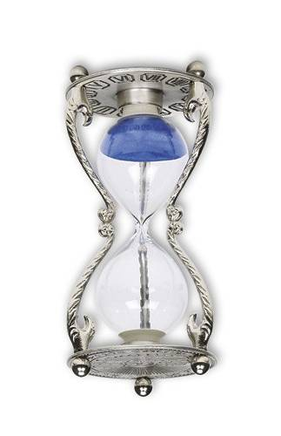
ЗАДАЧА
Сережа был с папой в тире. Они договорились, что Сережа делает 5 выстрелов и за каждое попадание получает еще 2 премиальных выстрелов. Сережа стрелял 11 раз. Сколько у него было попаданий?
Подсказки
Проверить ответ
табло

Slide 4
Подсказки:
1
Если Сережа попадет один раз, то получит 2 премиальных выстрела, значит, он выстрелит 7 раз.
2
3
4
5
Проверить ответ
табло
Notes:
4

Slide 5
Подсказки:
1
Если Сережа попадет один раз, то получит 2 премиальных выстрела, значит, он выстрелит 7 раз.
2
Если Сережа попадет 2 раза, то получит 4 премиальных выстрела (за каждое попадание по 2 выстрела).
3
4
5
Проверить ответ
табло
Notes:
5

Slide 6
Подсказки:
1
Если Сережа попадет один раз, то получит 2 премиальных выстрела, значит, он выстрелит 7 раз.
2
Если Сережа попадет 2 раза, то получит 4 премиальных выстрела (за каждое попадание по 2 выстрела).
3
Сколько раз Сережа выстрелит, если попадет 3 раза? Сколько премиальных выстрелов получит Сережа за 3 попадания?
4
5
Проверить ответ
табло
Notes:
6

Slide 7
Подсказки:
1
Если Сережа попадет один раз, то получит 2 премиальных выстрела, значит, он выстрелит 7 раз.
2
Если Сережа попадет 2 раза, то получит 4 премиальных выстрела (за каждое попадание по 2 выстрела).
3
Сколько раз Сережа выстрелит, если попадет 3 раза? Сколько премиальных выстрелов получит Сережа за 3 попадания?
4
Сколько выстрелов делает Сережа без попаданий?
5
Проверить ответ
табло
Notes:
7

Slide 8
Подсказки:
1
Если Сережа попадет один раз, то получит 2 премиальных выстрела, значит, он выстрелит 7 раз.
2
Если Сережа попадет 2 раза, то получит 4 премиальных выстрела (за каждое попадание по 2 выстрела).
3
Сколько раз Сережа выстрелит, если попадет 3 раза? Сколько премиальных выстрелов получит Сережа за 3 попадания?
4
Сколько выстрелов делает Сережа без попаданий?
5
Если Сережа стрелял 11 раз, то сколько он сделал премиальных выстрелов?
Проверить ответ
табло
Notes:
8

Slide 9
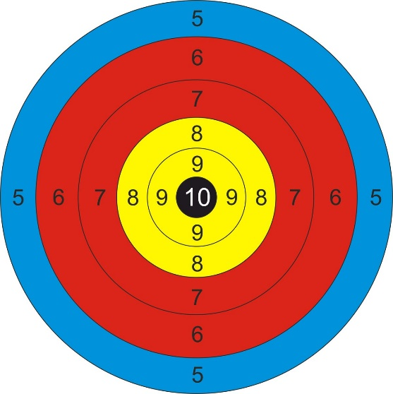
Решение задачи
Сережа был с папой в тире. Они договорились, что Сережа делает 5 выстрелов и за каждое попадание получает еще 2 премиальных выстрелов. Сережа стрелял 11 раз. Сколько у него было попаданий?
Решение:
1 попадание 5+2=7 выстрелов;
2 попадания 5+4=9 выстрелов;
3 попадания 5+6=11 выстрелов.
Ответ: 3 попадания.
табло

Slide 10
ИНТЕРАКТИВНОЕ ТАБЛО
2
3
Урок – игра
4
5
6
7
8
9

Slide 11
ЗАДАЧА
Улитка ползет по дереву, высота которого 10 м. За день она проползает 4 м вверх, а ночью соскальзывает на 3 м вниз. За сколько дней улитка доползет до вершины дерева?
Подсказки
Проверить ответ
табло

Slide 12
Подсказки:
1
Какое расстояние проползет улитка за первые, вторые и третьи сутки?
2
3
4
5
Проверить ответ
табло
Notes:
12

Slide 13
Подсказки:
1
Какое расстояние проползет улитка за первые, вторые и третьи сутки?
2
Сколько всего метров проползет улитка за одни сутки?
3
4
5
Проверить ответ
табло
Notes:
13

Slide 14
Подсказки:
1
Какое расстояние проползет улитка за первые, вторые и третьи сутки?
2
Сколько всего метров проползет улитка за одни сутки?
3
Сколько всего метров проползет улитка за двое суток?
4
5
Проверить ответ
табло
Notes:
14

Slide 15
Подсказки:
1
Какое расстояние проползет улитка за первые, вторые и третьи сутки?
2
Сколько всего метров проползет улитка за одни сутки?
3
Сколько всего метров проползет улитка за двое суток?
4
Сколько всего метров проползет улитка за 6 суток?
5
Проверить ответ
табло
Notes:
15

Slide 16
Подсказки:
1
Какое расстояние проползет улитка за первые, вторые и третьи сутки?
2
Сколько всего метров проползет улитка за одни сутки?
3
Сколько всего метров проползет улитка за двое суток?
4
Сколько всего метров проползет улитка за 6 суток?
5
Сколько метров останется проползти улитке после 6 суток, на 7 день?
Проверить ответ
табло
Notes:
16

Slide 17


Решение задачи
Улитка ползет по дереву, высота которого 10 м. За день она проползает 4 м вверх, а ночью соскальзывает на 3 м вниз. За сколько дней улитка доползет до вершины дерева?
Решение:
За 1 сутки 4-3=1 метр;
за 6 суток 6 м;
за 7 день она достигнет
вершины дерева, а ночью
снова опуститься на 3 м.
Ответ: за 7 дней.
табло

Slide 18
ИНТЕРАКТИВНОЕ ТАБЛО
3
Урок – игра
4
5
6
7
8
9

Slide 19
ИНТЕРАКТИВНОЕ ТАБЛО
Х
Урок – игра
4
5
6
7
8
9
сюрприз

Slide 20
ЗАДАЧА-ШУТКА
Разделить 5 яблок между пятью лицами, чтобы каждый получил по яблоку, и одно яблоко осталось в корзине.
Проверить ответ
табло

Slide 21
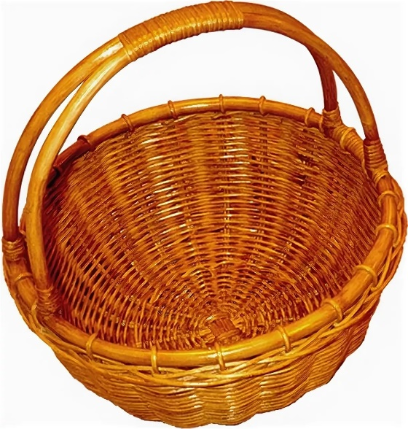
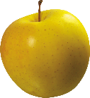
ЗАДАЧА-ШУТКА
Разделить 5 яблок между пятью лицами, чтобы каждый получил по яблоку, и одно яблоко осталось в корзине.
Проверить ответ
Ответ: Один человек берет яблоко вместе с корзиной.
табло

Slide 22
ИНТЕРАКТИВНОЕ ТАБЛО
Х
Урок – игра
5
6
7
8
9

Slide 23
ЗАДАЧА-ШУТКА
В комнате 4 угла. В каждом углу сидит кошка. Напротив каждой кошки по три кошки. На хвосте каждой кошки по одной кошке. Сколько всего кошек в комнате?
Проверить ответ
табло

Slide 24

ЗАДАЧА-ШУТКА
В комнате 4 угла. В каждом углу сидит кошка. Напротив каждой кошки по три кошки. На хвосте каждой кошки по одной кошке. Сколько всего кошек в комнате?
Проверить ответ
Ответ: В комнате 4 кошки.
табло

Slide 25
ИНТЕРАКТИВНОЕ ТАБЛО
Х
Урок – игра
6
7
8
9

Slide 26

ИНТЕРАКТИВНОЕ ТАБЛО
Х
Урок – игра
7
8
9
Музыкальная пауза

Slide 27
ЛИТЕРАТУРНЫЙ ТУРНИР
Отрывок из произведения «Про одного ученика и шесть единиц».
Задачу задали у нас
Ее решал я целый час,
И вышло у меня в ответе:
Два землекопа и две трети…
Задание: Назвать автора и ответить верно, ли решена задача.
Подсказки
Проверить ответ
табло

Slide 28
Подсказки:
Автора легко определить, если вспомнить отрывки из других его произведений.
1
Дали туфельку слону.
Взял он туфельку одну
И сказал:- «Нужны пошире,
И не две, а все четыре».
4
2
3
Проверить ответ
табло
Notes:
28

Slide 29
Подсказки:
Автора легко определить, если вспомнить отрывки из других его произведений.
1
Дали туфельку слону.
Взял он туфельку одну
И сказал:- «Нужны пошире,
И не две, а все четыре».
4
2
Кто стучится в дверь ко мне
С толстой сумкой на ремне
С цифрой «5» на медной бляшке
В синей форменной фуражке?
3
Проверить ответ
табло
Notes:
29

Slide 30
Подсказки:
Автора легко определить, если вспомнить отрывки из других его произведений.
1
Дали туфельку слону.
Взял он туфельку одну
И сказал:- «Нужны пошире,
И не две, а все четыре».
4
2
Кто стучится в дверь ко мне
С толстой сумкой на ремне
С цифрой «5» на медной бляшке
В синей форменной фуражке?
3
Вместо валенок перчатки
Натянул себе на пятки.
Вот какой рассеянный
С улицы Бассейной!
Проверить ответ
табло
Notes:
30

Slide 31
Подсказки:
Автора легко определить, если вспомнить отрывки из других его произведений.
1
Дали туфельку слону.
Взял он туфельку одну
И сказал:- «Нужны пошире,
И не две, а все четыре».
4
Чтобы ответить верно, ли решена задача, нужно вспомнить числа, которые мы используем при счете и может ли получится две трети части человека?
2
Кто стучится в дверь ко мне
С толстой сумкой на ремне
С цифрой «5» на медной бляшке
В синей форменной фуражке?
3
Вместо валенок перчатки
Натянул себе на пятки.
Вот какой рассеянный
С улицы Бассейной!
Проверить ответ
табло
Notes:
31

Slide 32
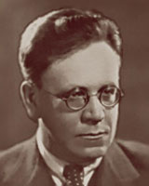
ЛИТЕРАТУРНЫЙ ТУРНИР
Отрывок из произведения «Про одного ученика и шесть единиц».
Задачу задали у нас
Ее решал я целый час,
И вышло у меня в ответе:
Два землекопа и две трети…
Ответ: задача решена неверно, получается не целое число землекопов, автор С. Маршак.
табло

Slide 33
ИНТЕРАКТИВНОЕ ТАБЛО
Х
Урок – игра
8
9

Slide 34
ИНТЕРАКТИВНОЕ ТАБЛО
Х
Урок – игра
0
9
сюрприз

Slide 35
ЛИТЕРАТУРНЫЙ ТУРНИР
Отрывок из повести «Витя Малеев в школе и дома».
«Выбегаю на улицу, смотрю – идет Шишкин.- «Слушай, - говорю, - Костя. Мальчик и девочка рвали в лесу орехи, нарвали 120 штук, мальчик взял себе вдвое больше, чем девочка. Что делать, по-твоему?» - «Надавать, - говорит, - ему по шее, чтоб не обижал девочек!»
Задание: Назвать автора и решить задачу, сколько орехов у мальчика и сколько орехов у девочки.
Подсказки
табло
Проверить ответ

Slide 36
Подсказки:
Отрывок из другого произведения этого автора: «Вдруг шляпа поползла прямо к Вадику. Он как закричит: «Ай»,- и прыг на диван».
1
2
3
4
Проверить ответ
табло
Notes:
36

Slide 37
Подсказки:
Отрывок из другого произведения этого автора: «Вдруг шляпа поползла прямо к Вадику. Он как закричит: «Ай»,- и прыг на диван».
1
2
Некоторые герои этого автора совершали удивительные превращения в ослика, в коротышек…
3
4
Проверить ответ
табло
Notes:
37

Slide 38
Подсказки:
Отрывок из другого произведения этого автора: «Вдруг шляпа поползла прямо к Вадику. Он как закричит: «Ай»,- и прыг на диван».
1
2
Некоторые герои этого автора совершали удивительные превращения в ослика, в коротышек…
3
Герои из других произведений этого автора совершали удивительные путешествия на воздушном шаре, на ракете…
4
Проверить ответ
табло
Notes:
38

Slide 39
Подсказки:
Отрывок из другого произведения этого автора: «Вдруг шляпа поползла прямо к Вадику. Он как закричит: «Ай»,- и прыг на диван».
1
2
Некоторые герои этого автора совершали удивительные превращения в ослика, в коротышек…
3
Герои из других произведений этого автора совершали удивительные путешествия на воздушном шаре, на ракете…
4
Подсказки для решения задачи:
Пусть девочка взяла одну часть орехов, тогда мальчик взял две части орехов. Вместе мальчик и девочка нарвали 120 орехов, что составляет 3 части.
Проверить ответ
табло
Notes:
39

Slide 40
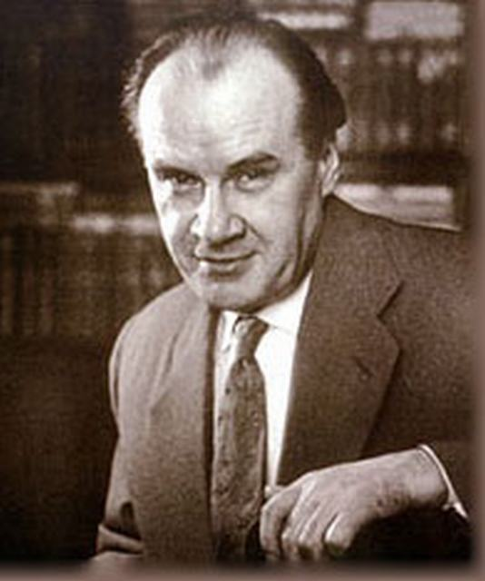
ЛИТЕРАТУРНЫЙ ТУРНИР
Отрывок из повести «Витя Малеев в школе и дома».
«Выбегаю на улицу, смотрю – идет Шишкин.- «Слушай, - говорю, - Костя. Мальчик и девочка рвали в лесу орехи, нарвали 120 штук, мальчик взял себе вдвое больше, чем девочка. Что делать, по-твоему?» - «Надавать, - говорит, - ему по шее, чтоб не обижал девочек!»
Решение:120:3=40 орехов – одну часть, взяла девочка; 40.2=80 орехов – две части, взял мальчик.
Ответ: Автор Н. Носов, 40 орехов взяла девочка и 80 орехов – мальчик.
табло

Slide 41
ИНТЕРАКТИВНОЕ ТАБЛО
Х
Урок – игра
0
Дополнительная задача
ИТОГИ

Slide 42
ДОПОЛНИТЕЛЬНАЯ ЗАДАЧА
Вопрос: Какой выдающийся русский ученый жил в 1711-1765 гг.
Подсказки
1
2
3
4
Проверить ответ

Slide 43
ДОПОЛНИТЕЛЬНАЯ ЗАДАЧА
Вопрос: Какой выдающийся русский ученый жил в 1711-1765 гг.
Подсказки
1
«Арифметику» Магницкого и «Грамматику» Смотрицкого он называл «вратами своей учености».
2
3
4
Проверить ответ

Slide 44
ДОПОЛНИТЕЛЬНАЯ ЗАДАЧА
Вопрос: Какой выдающийся русский ученый жил в 1711-1765 гг.
Подсказки
1
«Арифметику» Магницкого и «Грамматику» Смотрицкого он называл «вратами своей учености».
2
Этот русский ученый ввел следующие термины: треугольник, формула, квадрат и многие др.
3
4
Проверить ответ

Slide 45
ДОПОЛНИТЕЛЬНАЯ ЗАДАЧА
Вопрос: Какой выдающийся русский ученый жил в 1711-1765 гг.
Подсказки
1
«Арифметику» Магницкого и «Грамматику» Смотрицкого он называл «вратами своей учености».
2
Этот русский ученый ввел следующие термины: треугольник, формула, квадрат и многие др.
3
По его инициативе был основан первый в России университет в Москве, а в Петербурге – Академия художеств.
4
Проверить ответ

Slide 46
ДОПОЛНИТЕЛЬНАЯ ЗАДАЧА
Вопрос: Какой выдающийся русский ученый жил в 1711-1765 гг.
Подсказки
1
«Арифметику» Магницкого и «Грамматику» Смотрицкого он называл «вратами своей учености».
2
Этот русский ученый ввел следующие термины: треугольник, формула, квадрат и многие др.
3
По его инициативе был основан первый в России университет в Москве, а в Петербурге – Академия художеств.
4
Он составил первую русскую грамматику. А.С. Пушкин называл его «первым нашим университетом». Его имя Михайло.
Проверить ответ

Slide 47
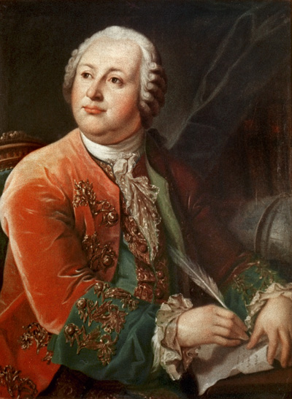
ДОПОЛНИТЕЛЬНАЯ ЗАДАЧА
Вопрос: Какой выдающийся русский ученый жил в 1711-1765 гг.
Ответ: М.В. Ломоносов.
ИТОГИ

Slide 48
Подведем итоги
Оцените по 10-ти балльной шкале урок-игру «Крестики-нолики»
Понравилась ли Вам игра?
Понравилась ли Вам работа в команде?
Всегда ли команда действовала слажено? Все ли Вам было понятно? Расширился ли Ваш кругозор?
Повторить игру

Slide 49
Подведем итоги
Оцените по 10-ти балльной шкале урок-игру «Крестики-нолики»
Понравилась ли Вам игра?
Понравилась ли Вам работа в команде?
Всегда ли команда действовала слажено?
Все ли Вам было понятно?
Расширился ли Ваш кругозор?
Повторить игру

